Slide 1
Химические реакции 8 класс
Шарапова С.М.,
учитель химии
МКОУ « Казёнская СОШ»
Альменевского района
2015год

Slide 2
Задание №1
1.Откройте ЭОР №1
http://files.school-collection.edu.ru/dlrstore/bb145221-aae7-11db-abbd-0800200c9a66/ch08_02_06.swf
Определите: к физическим или химическим относятся явления , используя тренажёр « Физические и химические явления» .
2. Проверьте, правильно ли вы выбрали химические явления, оцените свою работу.

Slide 3
Задание №2
1.Откройте по ссылкам ЭОР (№№ 2 -5), посмотрите опыты, устно опишите то, что будете наблюдать и определите, какие явления вы наблюдали : физические или химические? Объясните..
http://experiment.edu.ru/catalog.asp?cat_ob_no=12908&ob_no=12893
(Wmv – Видео Реакция» Фараонова змея»)
http://experiment.edu.ru/catalog.asp?cat_ob_no=12889&ob_no=12892
Видео Дым без огня
http://school-collection.edu.ru/catalog/res/bb14521f-aae7-11db-abbd-0800200c9a66/view/
Wmv – Видео Горение магния
http://school-collection.edu.ru/catalog/res/bb14521e-aae7-11db-abbd-0800200c9a66/view/ Wmv – Видео Плавление металла
2.Обсуждение результатов наблюдения.

Slide 4
Задание №3
1. Откройте (ЭОР №6)
http://fcior.edu.ru/card/6955/prevrashcheniya-veshchestv-yavleniya-fizicheskie-i-himicheskie.html
2.Сделайте вывод, чем физические явления отличаются от химических?

Slide 5
Задание № 4 Лабораторные опыты
Проведите наблюдения за протеканием реакций и установите признаки, которые подтверждают образование новых веществ и появление у них новых свойств, проведите опыты, результаты наблюдений занесите в таблицу:
1 группа – взаимодействие сульфата меди с гидроксидом натрия.
2группа – взаимодействие карбоната кальция с соляной кислотой.
3группа – взаимодействие железа с сульфатом меди.
4группа – взаимодейтвие хлорида железа(III) с роданидом калия.
Признаки исходных веществ | Наблюдаемые явления (признаки реакции) | Признаки продуктов реакции реакции (образующихся веществ)

Slide 6
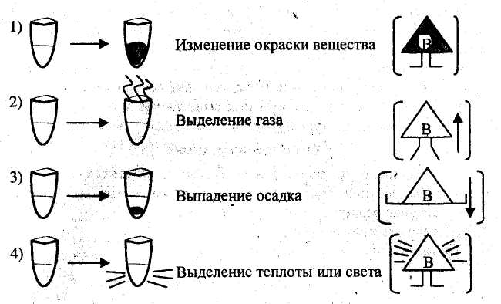
Признаки химических реакций

Slide 7
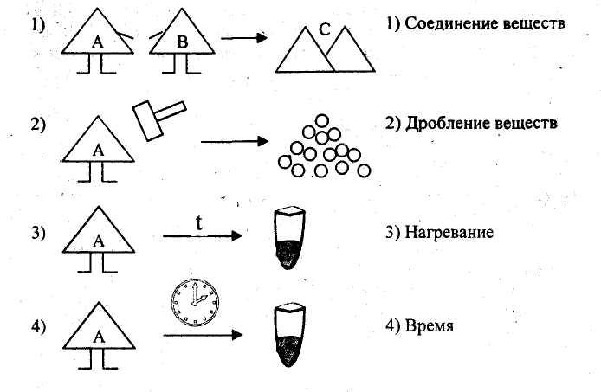
Условия возникновения и течения химических реакций

Slide 8
Задание №5
1. Откройте ЭОР №7 и выполните тест
http://fcior.edu.ru/card/4539/testy-po-teme-fizicheskie-i-himicheskie-yavleniya-rol-himii-v-zhizni-cheloveka.html
2.Оцените свою работу

Slide 9
Домашнее задание
1. Проведите домашнюю практическую работу. Работу оформите, по аналогии с лабораторными опытами урока (в виде таблицы).
Рекомендуемые опыты:
- крахмал (хлеб, картофель) + йод (спиртовая настойка)
- питьевая сода + уксус (раствор лимонной кислоты)
- молоко + лимонная кислота
- нагревание сахара
- нагревание медной проволоки в пламени
2.Творческое задание - создайте электронную презентацию по теме
" Химические явления в нашей жизни, их значение".

Slide 10
Самооценка
Закончите предложения:
Я доволен(льна) результатом своей учебной деятельности, так как я выполнил(а )цели и задачи, поставленные мною в начале урока:
-научился (лась)-------------------------------
-выполнил(а)-----------------------------------
-понял (а)----------------------------------------
-запомнил (а) ------------------------

